Slide 1
pf-15. データの種類
（Python 入門）
URL: https://www.kkaneko.jp/pro/pf/index.html
金子邦彦

Slide 2
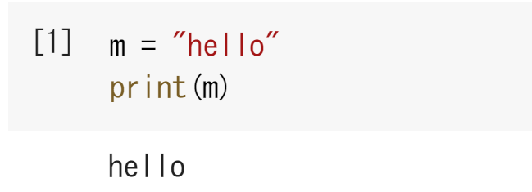
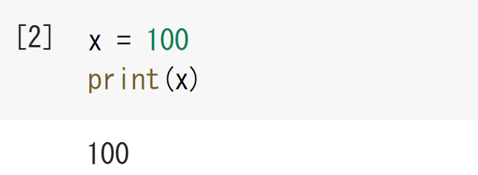
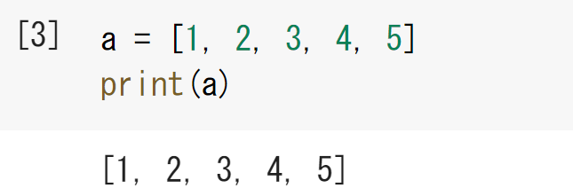
データの種類
文字データ
数値データ
その他

Slide 3
Python の主なデータの種類
データの種類 | クラス名 | Python プログラムでの書き方
整数 | int | 10
 | Decimal | import decimal decimal.Decimal(10)
浮動小数 | float | 1.23
 | complex
文字列 | str | "Hello, World\n"
true/false | bool | True
日時 | datetime.datetime | import datetime as dt dt.datetime(2022, 12, 1, 1, 23, 45)
リスト | List | [1, 2, 3]
レンジ | range | range(1, 4)
辞書 | dict | {1: "orange", 2: "apple", 3: "apple"}
numpy 配列 | numpy.ndarray | import numpy as np np.array([1, 2, 3])

Slide 4
Python の主なキーワード
print 表示
type 型名（クラス名）の取得
if, else 条件分岐
for, while 繰り返し
def 関数定義
return 関数の評価値
class クラス定義
__init__ オブジェクトの生成（コンストラクタ）
self クラス定義内で自オブジェクトへアクセス
type オブジェクトのクラス名
dir オブジェクトのメソッド名と属性名
vars オブジェクトの属性名と値
super 親クラス（スーパークラス）

Slide 5
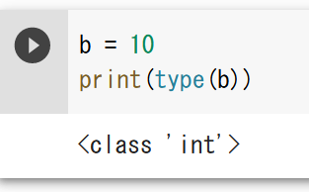
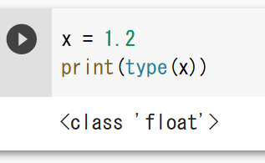
Python でのクラスの取得
Python では，type を用いてオブジェクトのクラス名を取得できる

Slide 6
Python でのメソッド名，属性名の取得
Python では，dir を用いて，オブジェクトのメソッド名，属性名などを取得できる
print(dir(a))

Slide 7
Python でのメソッド名，属性名の取得
Python では，var を用いて，オブジェクトの属性名と属性値を取得できる
print(vars(a))

Slide 8
メソッド名，メソッドの実行結果として得られるオブジェクトのクラスの表示
obj = 100
for x in dir(obj): print(x, ':', type(eval("obj."+x)))

